Slide 1
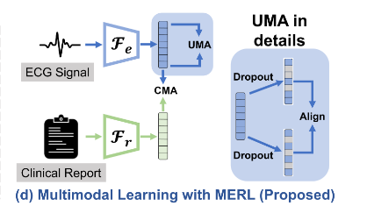
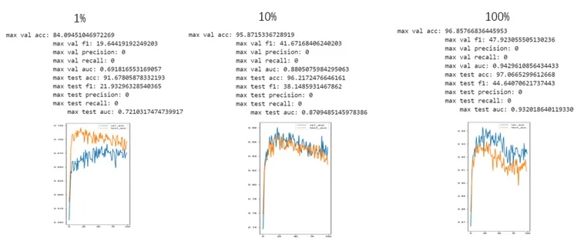
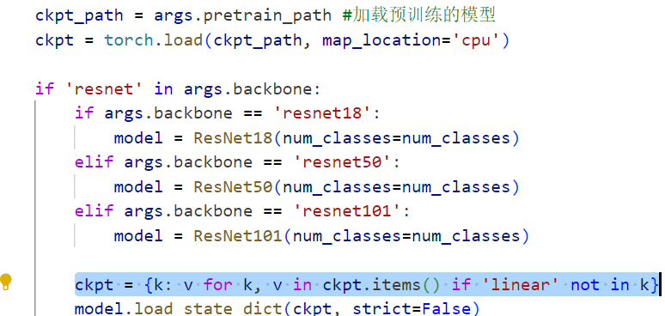
复现代码
Zero-Shot ECG Classification with Multimodal Learning and Test-time Clinical Knowledge Enhancement.
ICML 2024
训练
汇报人：周雪薇 汇报时间：24.12.09

Slide 2
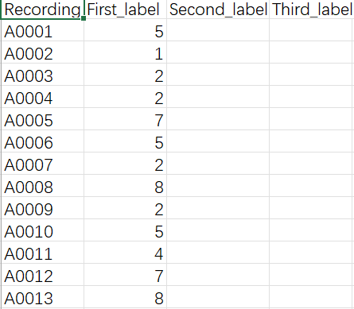
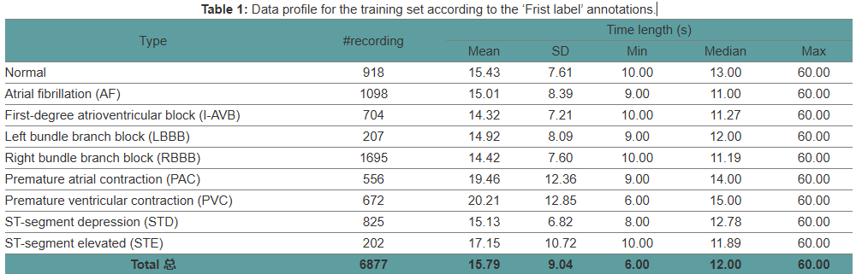
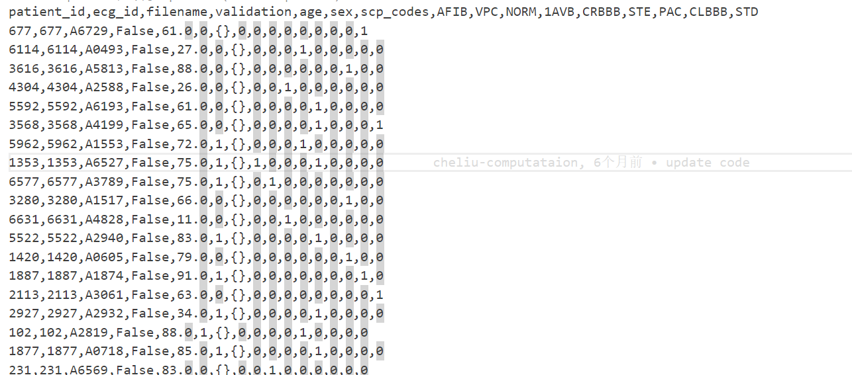
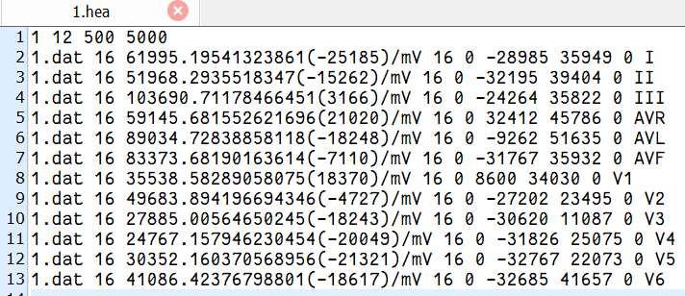
REFERENCE.csv
CPSC2018
11 家医院收集，训练集包含 6,877 个（女性：3178;男性：3699）个 12 导联心电图记录，持续时间从 6 秒到仅 60 秒
1正常和8异常，.mat文件：心电图数据和患者性别，年龄
数据集划分70%:10%:20% for train:val:test
标签 | 类型
1 | Atrial fibrillation（AF）心房颤动
2 | First-degree atrioventricular block (I-AVB)一度房室传导阻滞
3 | Left bundle brunch block (LBBB)左束支传导阻滞
4 | Right bundle brunch block (RBBB)右束支传导阻滞
5 | Premature atrial contraction (PAC)心房早搏
6 | Premature ventricular contraction (PVC)室性早搏
7 | ST-segment depression (STD) ST 段压低
8 | ST-segment elevated (STE) ST 段升高

Slide 3
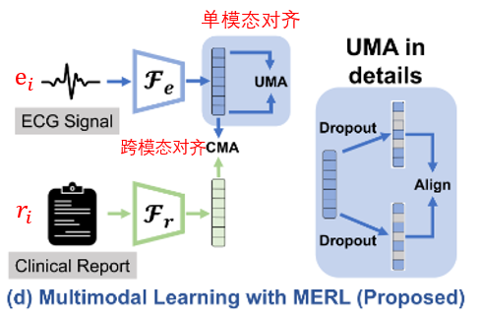
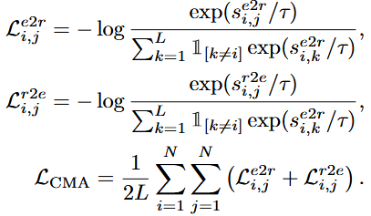
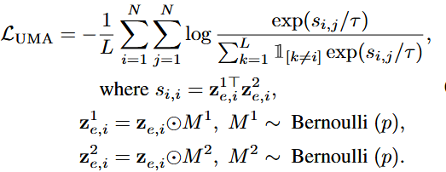


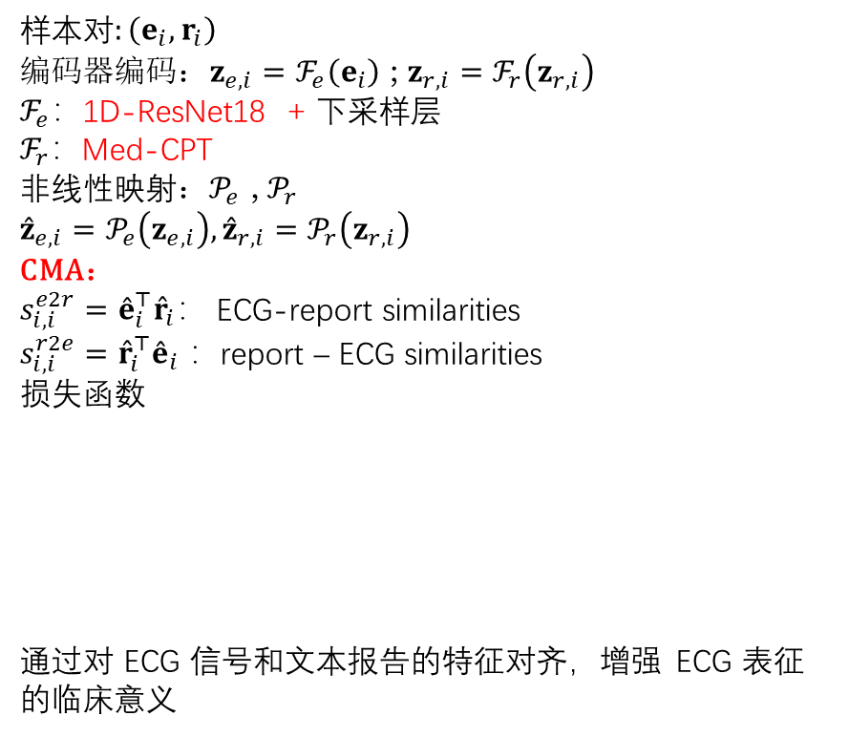
预训练：训练编码器
样本对$:\left(e_{i},r_{i}\right)$
编码器$编码：z_{e,i}=ℱ_{e}\left(e_{i}\right)$ ; $z_{r,i}=ℱ_{r}\left(z_{r,i}\right)$
$ℱ_{e}$：1D-ResNet18 + 下采样层
$ℱ_{r}$：Med-CPT
非线性映射$：𝒫_{e}$ , $𝒫_{r}$
$${\overset{ˆ}{z}}_{e,i}=𝒫_{e}\left(z_{e,i}\right),{\overset{ˆ}{z}}_{r,i}=𝒫_{r}\left(z_{r,i}\right)$$
CMA：
$s_{i,i}^{e2r}={\overset{ˆ}{e}}_{i}^{⊤}{\overset{ˆ}{r}}_{i}$： ECG-report similarities
$s_{i,i}^{r2e}={\overset{ˆ}{r}}_{i}^{⊤}{\overset{ˆ}{e}}_{i}$ ：report – ECG similarities
损失函数
通过对 ECG 信号和文本报告的特征对齐，增强 ECG 表征的临床意义
UMA：生成样本对${\{e}_{z,i}^{1},e_{z,i}^{2}\}$
z中每个元素是 [0,1] 的二值，按概率 p 决定是否保留原始特征。
通过潜在空间中的数据增强策略（dropout 操作），在不损害语义的情况下进一步优化单模态表示。

Slide 4
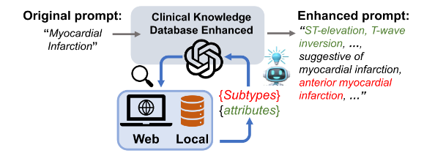
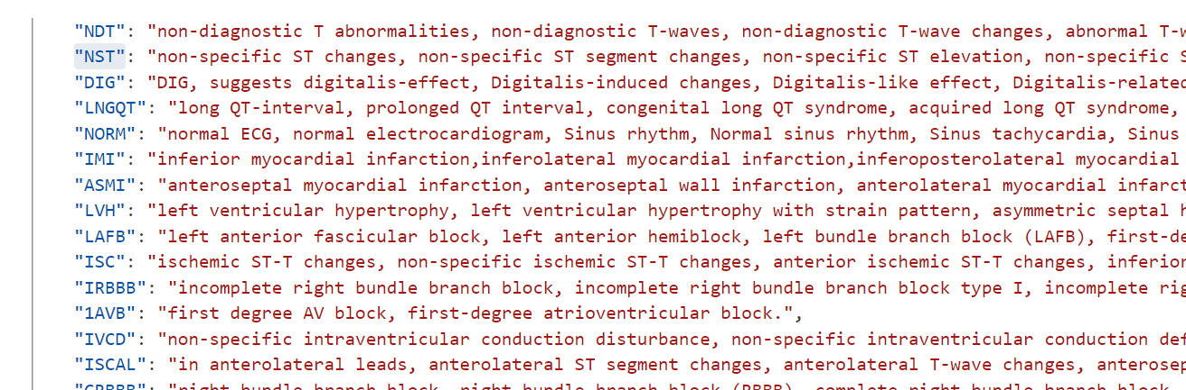
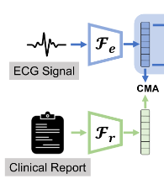

测试
Clinical Knowledge Enhanced Prompt Engineering (CKEPE)
生成描述性文本提示：
1.搜索：
- 利用 LLM 查询目标疾病的临床特征。生成初步的疾病提示查询
- 从 SNOMEDCT （临床术语）和SCP Statement （描述 ECG 信号特征）数据库中提取相关信息。
确保查询的结果与知识库中记录的疾病特征和分类一致。
2. 思考：
- 验证 LLM 提供的信息，去除不在知识库中的内容。
- 提取疾病的详细分类和信号模式特征。
3. 生成：
- 将验证后的知识重新格式化为结构化文本提示。
- 提供给模型用于计算与 ECG 信号的相似度。
示例：
疾病类型：心肌梗死（Myocardial Infarction, MI）
原始提示：心肌梗死
增强提示：心肌梗死：表现为 ST 段抬高或 T 波倒置，伴随胸痛症状；前壁心肌梗死常涉及 V1-V4 导联异常，下壁心肌梗死常涉及 II、III、aVF 导联异常。
将 LLM 和可信临床知识库结合，为零样本分类任务生成高质量的文本提示。这样可以显著提高分类模型对未见疾病的泛化能力，同时避免因不准确提示导致的诊断错误。
目标从可信的临床知识库中提取目标疾病的相关信息，包括特征、子类型和分类属性。

Slide 5
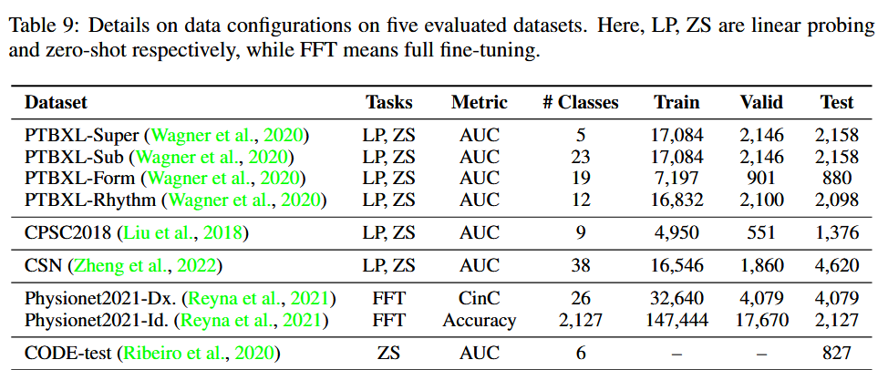

Slide 6
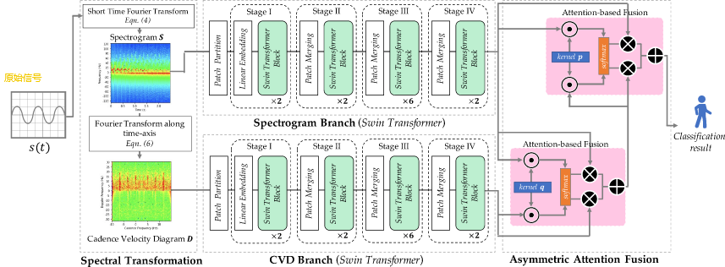
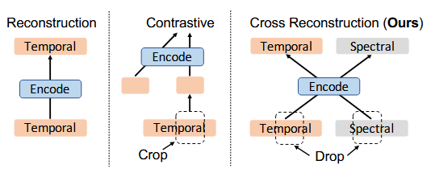
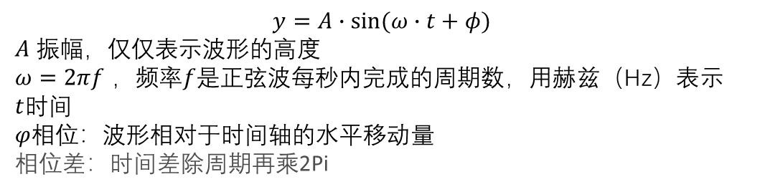
He, Wentao, et al. "Radar gait recognition using Dual-branch Swin Transformer with Asymmetric Attention Fusion." Pattern Recognition 159 (2025): 111101.
Zhang, Wenrui, et al. "Self-supervised time series representation learning via cross reconstruction transformer." IEEE Transactions on Neural Networks and Learning Systems (2023).
$$y=A∙\sin{(ω∙t+φ)}$$
$A$ 振幅，仅仅表示波形的高度
$ω=2πf$ ，频率$f$是正弦波每秒内完成的周期数，用赫兹（Hz）表示
$t$时间
$φ$相位：波形相对于时间轴的水平移动量
相位差：时间差除周期再乘2Pi

Slide 7
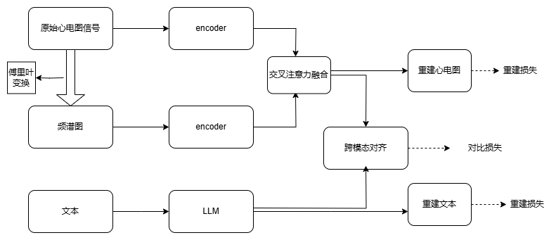
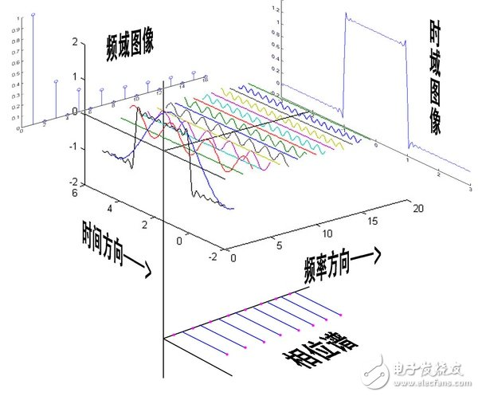
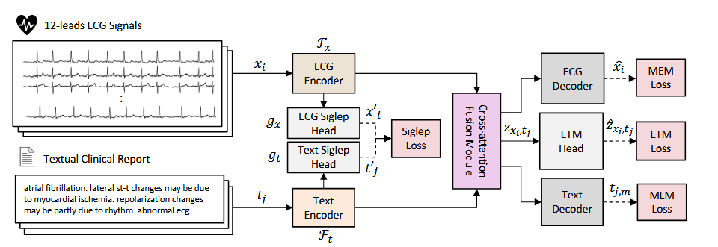
确定模型架构
C-MELT: Contrastive Enhanced Masked Auto-Encoders for ECG-Language Pre-Training.
International Conference on Learning Representations ICLR 2025

Slide 8
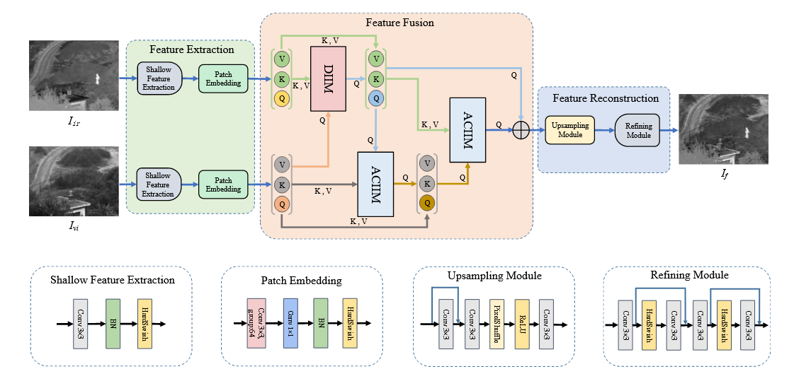
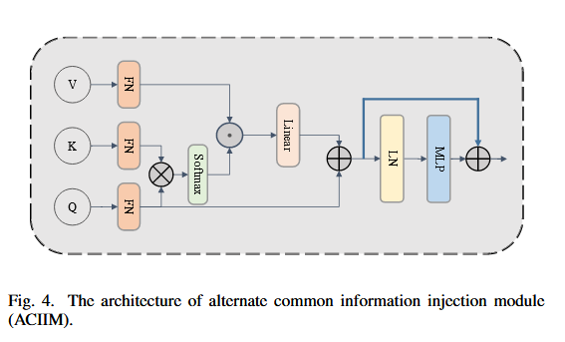
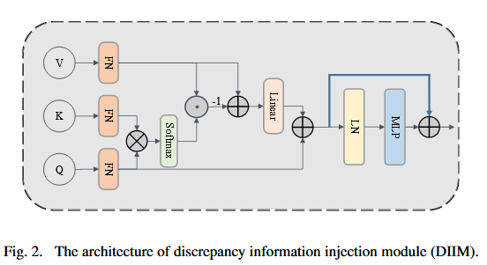
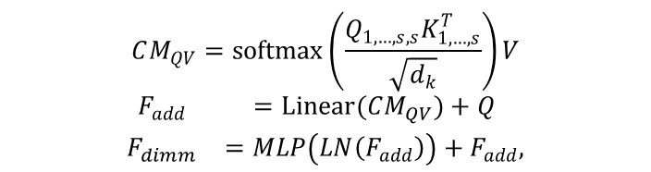
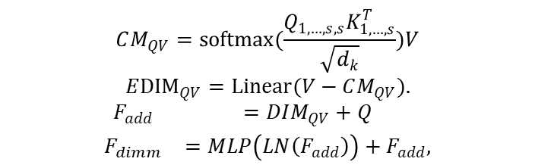
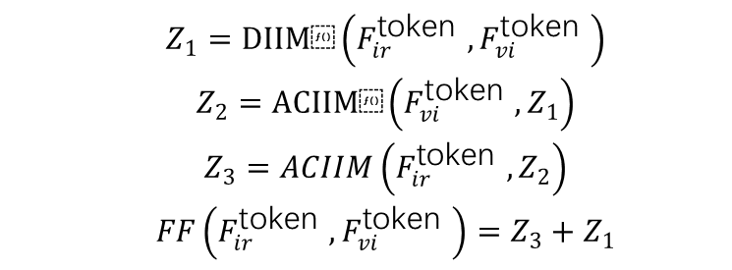
Rethinking Cross-Attention for Infrared and Visible Image Fusion
Information Fusion
(SCI升级版 计算机科学1区,SCI基础版 工程技术1区,IF 14.7)
$$\begin{matrix} & Z_{1}=DIIM⁡\left(F_{ir}^{\text{token} },F_{vi}^{\text{token} }\right) \\ & Z_{2}=ACIIM⁡\left(F_{vi}^{\text{token} },Z_{1}\right) \\ & Z_{3}=ACIIM\left(F_{ir}^{\text{token} },Z_{2}\right) \\ & FF\left(F_{ir}^{\text{token} },F_{vi}^{\text{token} }\right)=Z_{3}+Z_{1}\end{matrix}$$
$$CM_{QV}=softmax(\frac{Q_{1,…,s,s}K_{1,…,s}^{T}}{\sqrt{d_{k}}})V$$
$$E{DIM}_{QV}=Linear(V−CM_{QV}).$$
$$\begin{aligned}\begin{matrix}F_{add} & =DIM_{QV}+Q \\ F_{dimm} & =MLP\left(LN\left(F_{add}\right)\right)+F_{add},\end{matrix}\end{aligned}$$
$$CM_{QV}=softmax\left(\frac{Q_{1,…,s,s}K_{1,…,s}^{T}}{\sqrt{d_{k}}}\right)V$$
$$\begin{aligned}\begin{matrix}F_{add} & =Linear(CM_{QV})+Q \\ F_{dimm} & =MLP\left(LN\left(F_{add}\right)\right)+F_{add},\end{matrix}\end{aligned}$$

Slide 10
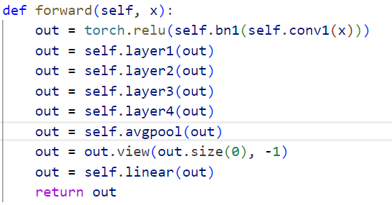
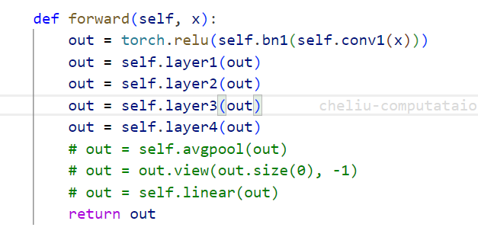
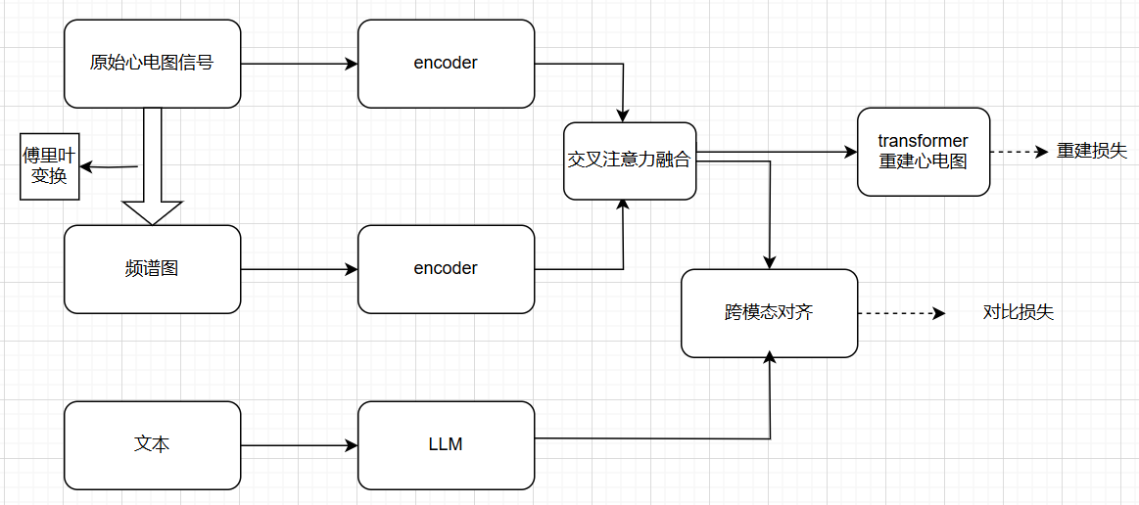

Slide 11
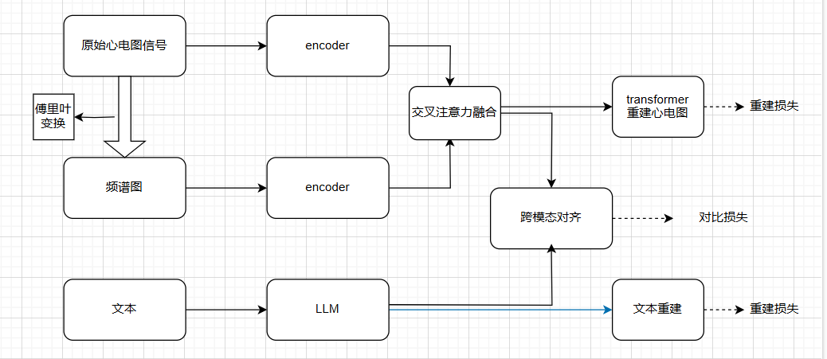
项目进度
修改完成：
频谱分支
注意力融合
心电图重建
数据处理
未完成： 数据预处理
文本重建
linear probing 部分

Slide 12
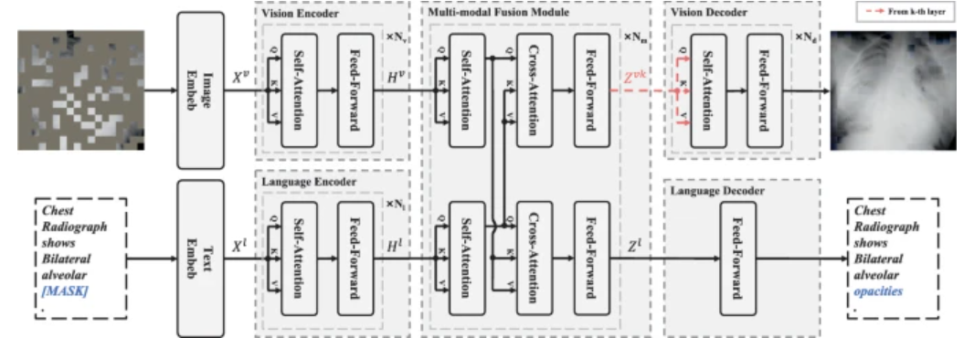
Chen, Zhihong, et al. "Multi-modal masked autoencoders for medical vision-and-language pre-training." International Conference on Medical Image Computing and Computer-Assisted Intervention. Cham: Springer Nature Switzerland, 2022.
（MICCAI 2022）

Slide 13
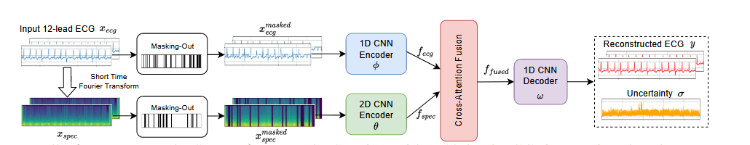
Bui, Nhat-Tan, et al. "TSRNET: Simple Framework for Real-Time ECG Anomaly Detection with Multimodal Time and Spectrogram Restoration Network." 2024 IEEE International Symposium on Biomedical Imaging (ISBI). IEEE, 2024.

Slide 14
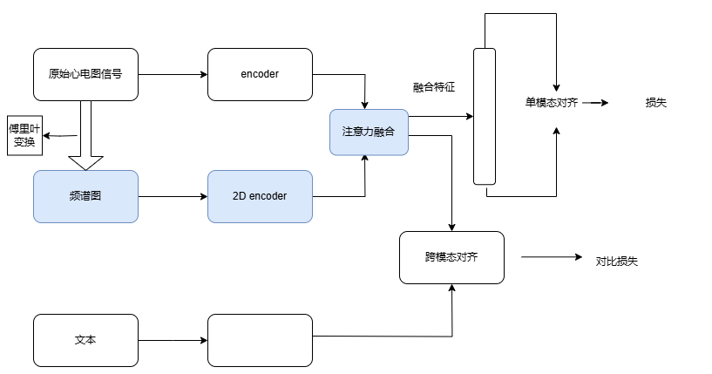

Slide 16
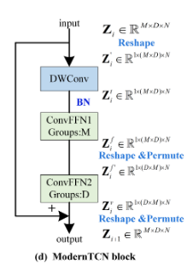
时间序列处理模型

Slide 17
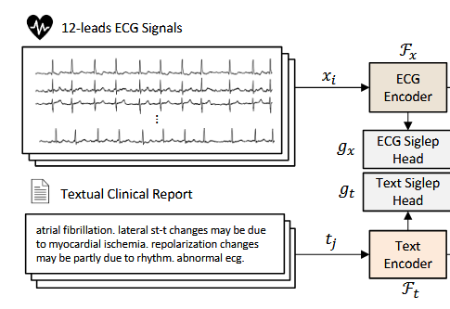
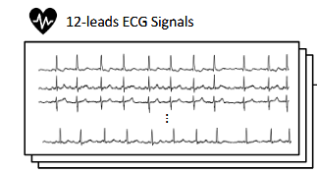






$$F_{x}$$
$$x_{i}$$
ECG encoder
linear
pre
相似度计算
pre
gpt
数据集的label
标准的文本提示

Slide 18
